Slide 1
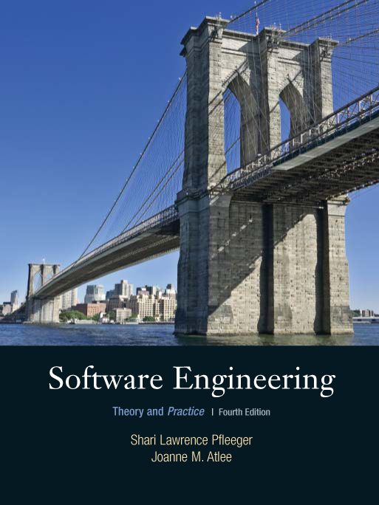
Chapter 6
设计模块

Slide 2
6.1 设计原则
模块（module）与构件(component)
  模块：定义输入、输出和特性的程序实体
  构件：可重复使用的软件组件
设计原则是指把系统功能和行为分解成模块的指导方针
6种重要的原则:
  模块化
  接口
  信息隐藏
  增量式开发
  抽象
  通用性

Slide 3
6.1 设计原则
模块化
模块化是一种把系统中各不相关的部分进行分离的原则，以便于各部分能够独立研究，也称为关注点分离
如果该原则运用得当, 每个模块都有自己唯一的目的，并且相对独立于其它模块
  每个模块理解和开发会更加简单
  故障定位更加简单 (because there are fewer suspect modules per fault)
  系统修改更加简单 (because a change to one module affects relatively few other modules
为了确定是否很好地分离了关注点，我们使用两个概念来度量模块的独立程度：耦合度 和 内聚度

Slide 4
耦合度
耦合衡量不同模块彼此间互相依赖的紧密程度。
两个模块之间存在着很强的依赖关系称为紧密耦合，两个模块之间存在较少依赖关系称为松散耦合，模块之间没有任何依赖关系称为无耦合。耦合越松散，模块之间的联系就越小，模块的独立性就越强。
耦合的强度依赖于以下因素：
（1）一个模块对另一个模块的引用
如模块A调用模块B、那么模块A的功能依赖于模块B的功能。

Slide 5
耦合度
（2）一个模块向另一个模块传递的数据量
如模块A为了完成其功能需要模块B向其传递一组数据，那么模块A依赖于模块B。
（3）一个模块施加到另一个模块的控制的数量
如模块A传递给模块B一个控制信号，模块B执行的操作依赖于控制信号的值。

Slide 6
耦合度
（4）模块之间接口的复杂程度
如果模块A给模块B传递一个简单的数值，但模块C和模块D之间传递的是数组，甚至是控制信号，则模块A和B之间接口的复杂度小于模块C和D之间的接口复杂度。
常见的耦合类型：
（1）非直接耦合
两个模块都能独立地工作而不需要另一个的存在，这表明模块间无任何连接，耦合程度最低。

Slide 7
耦合度
（2）数据耦合
如果两个模块彼此间通过参数交换信息，而且交换的信息仅仅是数据，那么这种耦合称为数据耦合。数据耦合是最简单的耦合形式，模块间耦合程度较低。如下所示：
sum(int a,int b)
{
int c。
c=a+b。
return(c)。
}
main()
{
int x,y。
scanf("%d,%d",&x,&y)。
printf("x+y= %d ",sum(x,y))。
}/*主函数与sum函数之间即为数据耦合关系*/

Slide 8
耦合度
（3）标记耦合
两个模块间传递的参数是数据结构变量，如高级语言中的数组名、记录名和文件名等，模块间的这种联系称为标记耦合。
在设计时应尽量避免或采用其它方法消除这种耦合，但有时因为其它功能的缘故，标记耦合是不可避免的。

Slide 9
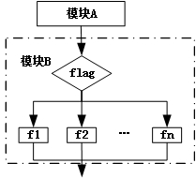
耦合度
（4）控制耦合
两个模块间传递的是控制信息，如开关量、标志和名字等，则这两个模块之间的耦合称为控制耦合。
下图是模块A和模块B通过控制变量flag通信的控制耦合。
控制耦合

Slide 10
耦合度
（5）公共耦合
一组模块都访问同一个公共数据环境，则这组模块之间的耦合就称为公共耦合。公共数据环境可以是全局数据结构、共享的通信区、内存的公共覆盖区、任何存储介质上的文件等。
如果一个模块只向公共数据环境传送数据，而另一个模块只从公共数据环境中提取数据，则这种公共耦合称为松散公共耦合，如下图a所示。

Slide 11
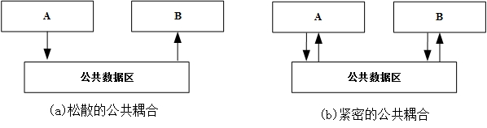
耦合度
如果两个模块对既往公共数据环境输送数据又从里面提取数据，则这种耦合称为紧密公共耦合，如下图b所示。
如使用公共耦合，应尽量采用松散公共耦合。
公共耦合

Slide 12

耦合度
（6）内容耦合
内容耦合是最高程度的耦合，如果发生下列情形，两模块之间就发生了内容耦合：
①一个模块直接访问另一个模块的内部数据。
②一个模块不通过正常入口转到另一模块内部。
③两个模块有一部分程序代码重叠。
内容耦合

Slide 13
耦合度
下表列出各种不同类型的耦合特点比较。
各种耦合的比较
耦合类型 | 耦合程度 | 可维护性 | 可理解性 | 可重用性
非直接耦合 | 最弱 | 好 | 好 | 好
数据耦合 | 弱 | 好 | 好 | 好
标记耦合 | 较弱 | 中等 | 中等 | 中等
控制耦合 | 中等 | 差 | 差 | 差
公共耦合 | 强 | 中等 | 坏 | 坏
内容耦合 | 最强 | 坏 | 坏 | 坏
尽量使用数据耦合，少用控制耦合，限制公共耦合的范围，完全不采用内容耦合。

Slide 14
内聚度
内聚是衡量一个模块内部各个元素彼此结合的紧密程度。一个模块内聚程度越高，说明该模块内部各元素之间的关联也就越强。
（1）偶然内聚
模块内部各元素在功能上不相关或关系松散，则称偶然内聚。例如，在编写程序时，发现一组相同的语句分别在多个子模块中出现，于是将这组语句单独组成一个模块，这样就出现了偶然内聚的模块。
偶然内聚被认为是最差的一种内聚，其缺点是：模块不易理解，不易维护，不易重用。

Slide 15
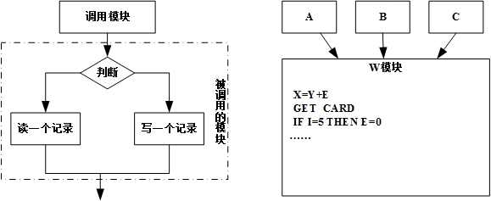
内聚度
（2）逻辑内聚
一个模块完成的任务在逻辑上属于相同或相似的一类则称为逻辑内聚。下图中被调用模块就是一个逻辑内聚模块，它根据输入的控制信息判定执行相应的功能。
逻辑内聚

Slide 16
内聚度
（3）时间内聚
一个模块包含了需要在同一时间段中执行的多个任务，则称该模块的内聚为时间内聚。例如，将多个变量的初始化放在同一个模块中实现。
优点：不需要选择参数，所有任务可以任意次序执行，逻辑简单。
缺点：这种模块结合了许多无关的任务，模块一旦失效，难以直接确定是哪一个任务失效。

Slide 17
内聚度
（4）过程内聚
一个模块内的处理元素是相关的，而且必须以特定次序执行，则称为过程内聚。例如，在利用流程图划分模块时，如果将流程图中完成同一个处理的循环部分、判定部分、计算部分分成3个模块，则这3个模块就是过程内聚模块。

Slide 18
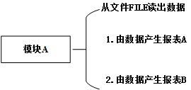
内聚度
（5）通信内聚
模块中各功能部分都使用同一个输入数据和（或）产生同一个输出数据，则称为通信内聚。下图所示的是一个通信内聚模块的示意图。
通信内聚模块各部分都紧密相关于同一数据或数据结构，所以内聚性要高于前面几种。
通信内聚

Slide 19
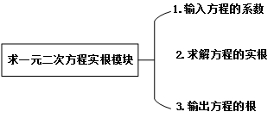
内聚度
（6）顺序内聚
一个模块内的处理元素和同一个功能密切相关，而且这些处理必须顺序执行，则称为顺序内聚。下图是一个顺序内聚的例子。
顺序内聚模块中的各个部分在功能和执行顺序上都密切相关，构成个不可分割的整体，因此内聚程度高且易于理解。
顺序内聚

Slide 20
内聚度
（7）功能内聚
一个模块内所有处理元素仅为完成一个具体的功能而协同工作，紧密联系，不可分割，则称为功能内聚。
功能内聚是最高程度的内聚。在设计时应尽可能使模块到达功能内聚这一级。

Slide 21
6.2 面向对象设计方法
面向对象方法的起源
程序设计是数据被加工的过程
机器语言
汇编语言
高级语言
面向过程 （SP）
面向对象（OOP)
CPU指令系统，由0、1序列构成的指令码组成
如：10000000 加
10010000 减
客观世界可以分类，对象是类的实例
对象是数据和方法的封装
对象间通过发送和接受消息发生联系
面向机器的语言
用助记符号描述的指令系统
如 ADD A, B
程序设计关键是定义类，并由类派生对象

Slide 22
SP和OOP对比
 | SP | OOP
设计思路 | 自顶向下、层次化、分解 | 自底向上、对象化、综合
程序单元 | 函数模块 | 对象
设计方法 | 程序 = 算法 + 数据结构 | 程序 = 对象 = 数据 + 方法
优点 | 相互独立，代码共享 | 接近人的思维方式 模拟客观世界
缺点 | 数据与程序不一致 维护困难 | 客观世界的无序性 概念不成熟

Slide 23
面向对象的三大原则
封 装
继 承
多 态

Slide 24




对象
姓名：布兰尼
职衔：收银员
年龄：35
体重：60千克
操作：
收款
打印帐单
收银员对象
对象是面向对象编程的核心部分，是实际存在的具体实体，具有明确定义的状态和行为；
对象其实就是“数据”和“函数”的封装体，其中：
  数据表示自身的状态，也称作“属性”或“成员数据”；
  函数表示自身的功能，也称作“方法”或“成员函数”。
状态
顾客对象
顾客
姓名：朱丽叶
年龄：28
体重：52千克
操作：
购买商品
行为

Slide 25
类
人们为了更好地认识世界，将现实生活中的事物（对象）划分成类；
同一类中的事物总是具有一些共性；
类以共同的特性和行为定义实体；
类是具有相同属性和和行为的一组对象的集合。
Notes:
<νυμβερ>

Slide 26
属性
事物的特性在类中用变量表示；
每个对象的每个属性都拥有其特定的值；
属性名称由类的所有对象共享；
对象或实体拥有的特征在类中表示时称为属性。
姓 名
年 龄
学生对象
属 性
住 址
……
Notes:
<νυμβερ>

Slide 27
方法
事物的行为和动作在类中用函数表示；
每个对象都有相同的动作和行为；
对象执行的操作在类中表示为方法。
吃 饭
睡 觉
学生对象
方 法
上 课
……
Notes:
<νυμβερ>

Slide 28
类和对象的区别
类是用来描述实体的“模板”或“原型”；
对象是实际的实体，每一个对象都是类的一个具体实例；
类用来定义对象所有的属性和方法，同一类的所有对象都拥有相同的特征和操作；
可以将类理解成生产产品的模具，而对象则是根据此模具生产的一个个产品。
Notes:
<νυμβερ>

Slide 29
封装
将某些东西包装在一起，然后以新的完整形式呈现出来；
隐藏属性、方法或实现细节的处理方式称为封装；
封装其实就是有选择性地公开或隐藏某些信息，它解决了数据的安全性问题。
一个人类的对象
可以公开
姓名：张三
属性
体重：50kg
……
无所谓
密码：******
不可以公开
走路
方法
吃饭
……
Notes:
<νυμβερ>

Slide 30
继承
继承就是重用现有的类来生成新类的一种特征；
通俗地讲就是从现有的类（即父类或基类）创建新类（子类或派生类）的过程；
现实生活中，继承可以达到财产重用的目的，而在Java/C++/C#、中，继承可以使代码重用。
Notes:
<νυμβερ>

Slide 31
多态
多态是指同一函数在不同的类中有不同的实现；
多态的好处就是使类更灵活，更便于扩充。
Notes:
<νυμβερ>

Slide 32
抽象
把相同的或相似的对象归为一类的这个过程就是抽象；
抽象的基本原则：
  只关心主要问题，而不关心次要问题；
  只关心主要矛盾，而不关心次要矛盾；
  只关心相同的东西，而不关心不同的东西；
  只关心问题是什么，能够完成什么，而不关心怎样去完成。
抽象的过程其实就是面向对象编程的核心思想。
Notes:
<νυμβερ>

Slide 33
面向对象设计原则概述
面向对象设计原则简介
  常用的面向对象设计原则包括七个，这些原则并不是孤立存在的，它们相互依赖，相互补充。
设计原则名称 | 设计原则简介 | 重要性
单一职责原则 (Single Responsibility Principle, SRP) | 类的职责要单一，不能将太多的职责放在一个类中。 | ★★★★☆
开闭原则 (Open-Closed Principle, OCP) | 软件实体对扩展是开放的，但对修改是关闭的，即在不修改一个软件实体的基础上去扩展其功能。 | ★★★★★
里氏代换原则 (Liskov Substitution Principle, LSP) | 在软件系统中，一个可以接受基类对象的地方必然可以接受一个子类对象。 | ★★★★☆
依赖倒转原则 (Dependency Inversion Principle, DIP) | 要针对抽象层编程，而不要针对具体类编程。 | ★★★★★
接口隔离原则 (Interface Segregation Principle, ISP) | 使用多个专门的接口来取代一个统一的接口。 | ★★☆☆☆
合成复用原则 (Composite Reuse Principle, CRP) | 在系统中应该尽量多使用组合和聚合关联关系，尽量少使用甚至不使用继承关系。 | ★★★★☆
迪米特法则 (Law of Demeter, LoD) | 一个软件实体对其他实体的引用越少越好，或者说如果两个类不必彼此直接通信，那么这两个类就不应当发生直接的相互作用，而是通过引入一个第三者发生间接交互。 | ★★★☆☆

Slide 34
单一职责原则
单一职责原则定义
  单一职责原则(Single Responsibility Principle, SRP)定义如下：
    在软件系统中，一个类只负责一个功能领域中的相应职责。
  另一种定义方式如下：
    就一个类而言，应该仅有一个引起它变化的原因。

Slide 35
单一职责原则
单一职责原则分析
  一个类（或者大到模块，小到方法）承担的职责越多，它被复用的可能性越小。而且如果一个类承担的职责过多，就相当于将这些职责耦合在一起，当其中一个职责变化时，可能会影响其他职责的运作。
  类的职责主要包括两个方面：数据职责和行为职责，数据职责通过其属性来体现，而行为职责通过其方法来体现。
  单一职责原则是实现高内聚、低耦合的指导方针，在很多代码重构手法中都能找到它的存在，它是最简单但又最难运用的原则，需要设计人员发现类的不同职责并将其分离，而发现类的多重职责需要设计人员具有较强的分析设计能力和相关重构经验。

Slide 36
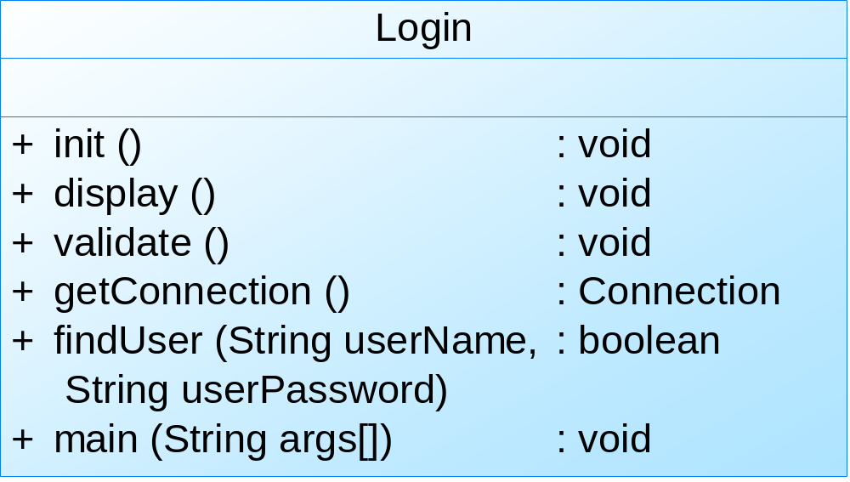
单一职责原则
单一职责原则实例
  实例说明
    某基于Java的C/S系统的“登录功能”通过如下登录类(Login)实现：
    现使用单一职责原则对其进行重构。

Slide 37
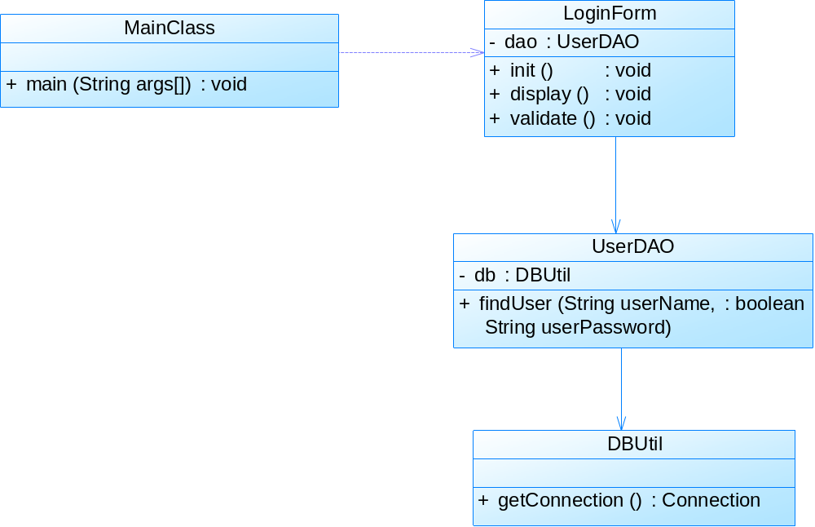
单一职责原则
单一职责原则实例
  实例解析
    使用单一职责原则重构后的类图：

Slide 38
开闭原则
开闭原则定义
  开闭原则(Open-Closed Principle, OCP)定义如下：
    一个软件实体应当对扩展开放，对修改关闭。也就是说在设计一个模块的时候，应当使这个模块可以在不被修改的前提下被扩展，即实现在不修改源代码的情况下改变这个模块的行为。

Slide 39
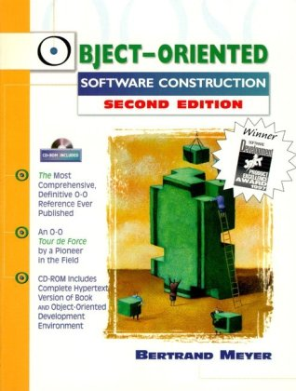


开闭原则
开闭原则分析
  开闭原则由Bertrand Meyer于1988年提出，它是面向对象设计中最重要的原则之一。
  在开闭原则的定义中，软件实体可以指一个软件模块、一个由多个类组成的局部结构或一个独立的类。

Slide 40
开闭原则
开闭原则分析
  抽象化是开闭原则的关键。
  绝大部分的设计模式都符合开闭原则，在对每一个模式进行优缺点评价时都会以开闭原则作为一个重要的评价依据，以判断基于该模式设计的系统是否具备良好的灵活性和可扩展性。

Slide 41
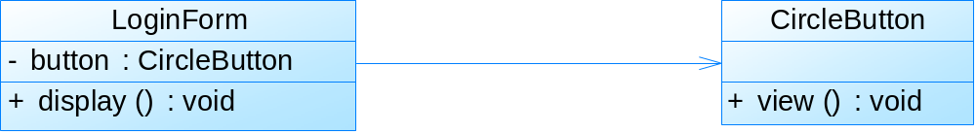
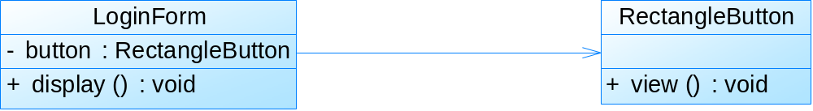
开闭原则
开闭原则实例
  实例说明
    某图形界面系统提供了各种不同形状的按钮，客户端代码可针对这些按钮进行编程，用户可能会改变需求要求使用不同的按钮，原始设计方案如图所示：
    现对该系统进行重构，使之满足开闭原则的要求。

Slide 42
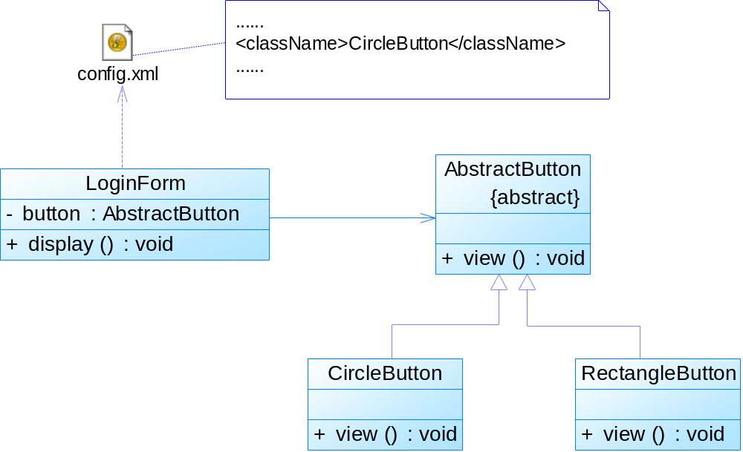
开闭原则
开闭原则实例
  实例解析

Slide 43
里氏代换原则
里氏代换原则定义
  里氏代换原则(Liskov Substitution Principle, LSP)有两种定义方式，第一种定义方式相对严格，其定义如下：
    如果对每一个类型为S的对象o1，都有类型为T的对象o2，使得以T定义的所有程序P在所有的对象o1都代换成o2时，程序P的行为没有变化，那么类型S是类型T的子类型。
  第二种更容易理解的定义方式如下：
    所有引用基类（父类）的地方必须能透明地使用其子类的对象。

Slide 44

里氏代换原则
里氏代换原则分析
  里氏代换原则由2008年图灵奖得主、美国第一位计算机科学女博士、麻省理工学院Barbara Liskov教授和卡内基-梅隆大学Jeannette Wing教授于1994年提出。
芭芭拉·利斯科夫（Barbara Liskov），美国计算机科学家，2008年图灵奖得主，2004年约翰·冯诺依曼奖得主。美国工程院院士，美国艺术与科学院院士，美国计算机协会会士。现任麻省理工学院电子电气与计算机科学系教授。她是美国第一个计算机科学女博士，第二位获得图灵奖的女科学家。

Slide 45
里氏代换原则
里氏代换原则分析
  里氏代换原则可以通俗表述为：在软件中如果能够使用基类对象，那么一定能够使用其子类对象。把基类都替换成它的子类，程序将不会产生任何错误和异常，反过来则不成立，如果一个软件实体使用的是一个子类的话，那么它不一定能够使用基类。
  里氏代换原则是实现开闭原则的重要方式之一，由于使用基类对象的地方都可以使用子类对象，因此在程序中尽量使用基类类型来对对象进行定义，而在运行时再确定其子类类型，用子类对象来替换父类对象。

Slide 46
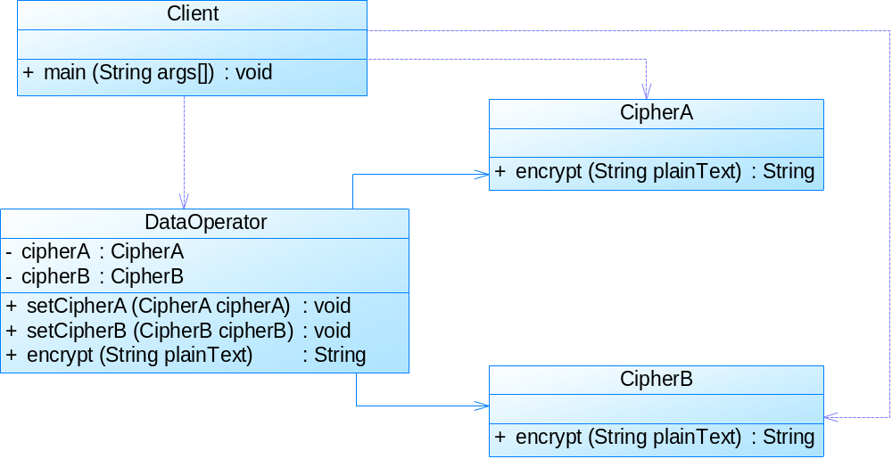
里氏代换原则
里氏代换原则实例
  实例说明
    某系统需要实现对重要数据（如用户密码）的加密处理，在数据操作类(DataOperator)中需要调用加密类中定义的加密算法，系统提供了两个不同的加密类，CipherA和CipherB，它们实现不同的加密方法，在DataOperator中可以选择其中的一个实现加密操作。如图所示：

Slide 47
里氏代换原则
里氏代换原则实例
  实例说明
    如果需要更换一个加密算法类或者增加并使用一个新的加密算法类，如将CipherA改为CipherB，则需要修改客户类Client和数据操作类DataOperator的源代码，违背了开闭原则。
    现使用里氏代换原则对其进行重构，使得系统可以灵活扩展，符合开闭原则。

Slide 48
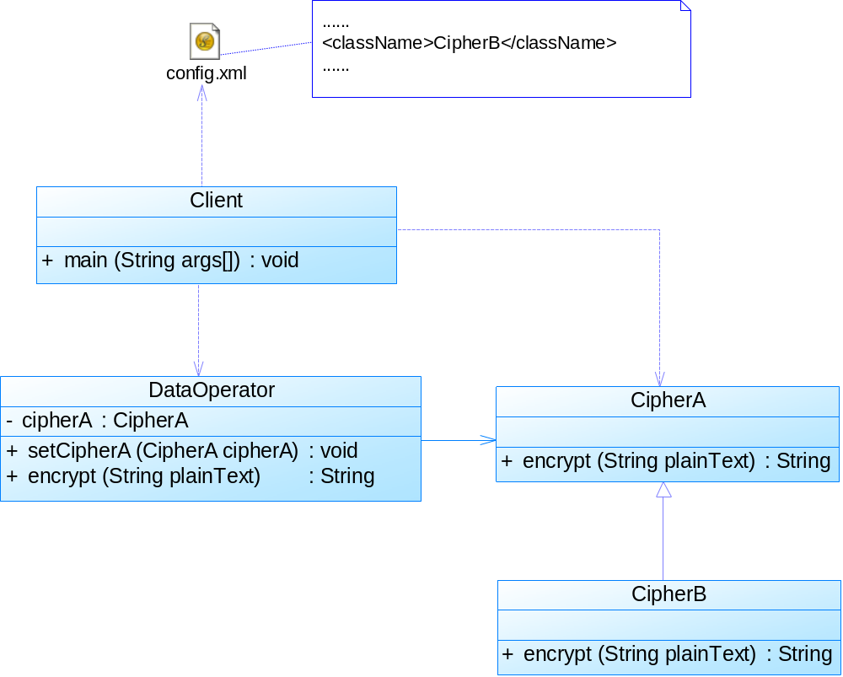
里氏代换原则
里氏代换原则实例
  实例解析

Slide 49
依赖倒转原则
依赖倒转原则定义
  依赖倒转原则(Dependence Inversion Principle, DIP)的定义如下：
    高层模块不应该依赖低层模块，它们都应该依赖抽象。抽象不应该依赖于细节，细节应该依赖于抽象。
  另一种表述为：
    要针对接口编程，不要针对实现编程。

Slide 50
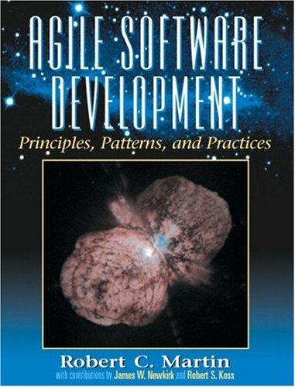

依赖倒转原则
依赖倒转原则分析
  依赖倒转原则是Robert C. Martin在1996年为《C++ Reporter》所写的专栏Engineering Notebook的第三篇，后来加入到他在2002年出版的经典著作《Agile Software Development, Principles, Patterns, and Practices》中。

Slide 51
依赖倒转原则
依赖倒转原则分析
  简单来说，依赖倒转原则就是指：代码要依赖于抽象的类，而不要依赖于具体的类；要针对接口或抽象类编程，而不是针对具体类编程。
  实现开闭原则的关键是抽象化，并且从抽象化导出具体化实现，如果说开闭原则是面向对象设计的目标的话，那么依赖倒转原则就是面向对象设计的主要手段。

Slide 52
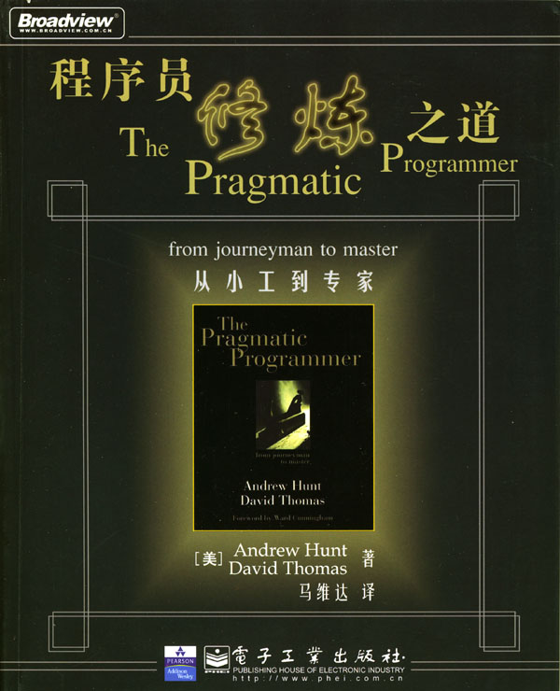
依赖倒转原则
依赖倒转原则分析
  依赖倒转原则的常用实现方式之一是在代码中使用抽象类，而将具体类放在配置文件中。
    “将抽象放进代码，将细节放进元数据”
    《程序员修炼之道：从小工到专家》

Slide 53
依赖倒转原则
依赖倒转原则分析
  类之间的耦合
    零耦合关系
    具体耦合关系
    抽象耦合关系
  依赖倒转原则要求客户端依赖于抽象耦合，以抽象方式耦合是依赖倒转原则的关键。

Slide 54
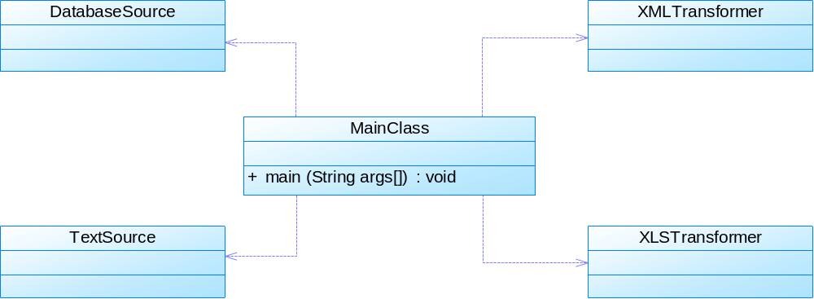
依赖倒转原则
依赖倒转原则实例
  实例说明
    某系统提供一个数据转换模块，可以将来自不同数据源的数据转换成多种格式，如可以转换来自数据库的数据(DatabaseSource)、也可以转换来自文本文件的数据(TextSource)，转换后的格式可以是xml文件(XMLTransformer)、也可以是xls文件(XLSTransformer)等。

Slide 55
依赖倒转原则
依赖倒转原则实例
  实例说明
    由于需求的变化，该系统可能需要增加新的数据源或者新的文件格式，每增加一个新的类型的数据源或者新的类型的文件格式，客户类MainClass都需要修改源代码，以便使用新的类，违背了开闭原则。现使用依赖倒转原则对其进行重构。

Slide 56
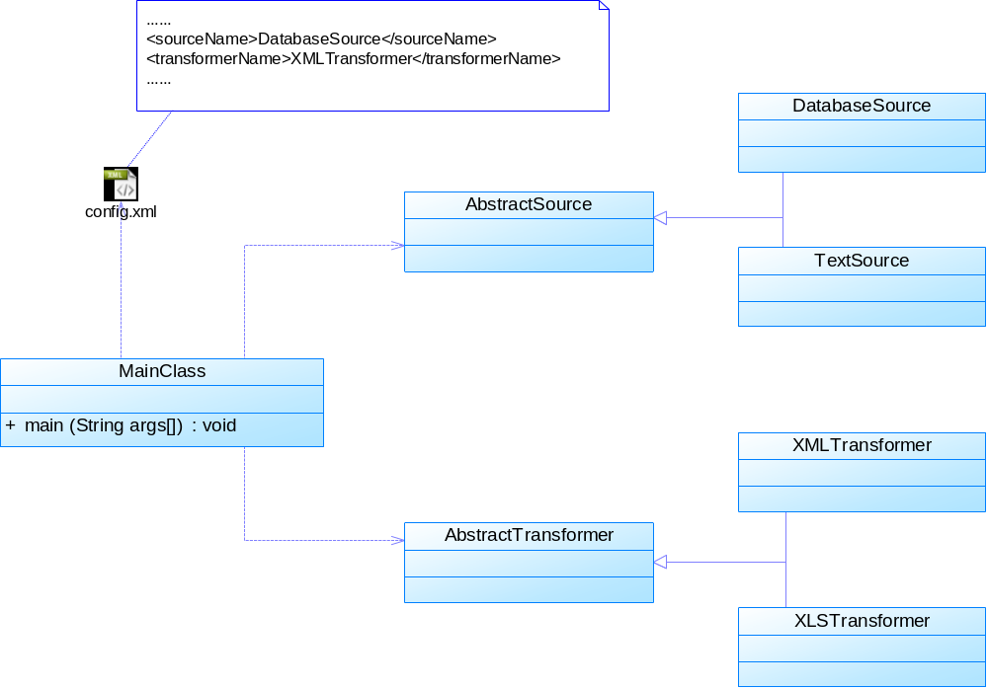
依赖倒转原则
依赖倒转原则实例
  实例解析

Slide 57
合成复用原则
合成复用原则定义
  合成复用原则(Composite Reuse Principle, CRP)又称为组合/聚合复用原则(Composition/ Aggregate Reuse Principle, CARP)，其定义如下：
    尽量使用对象组合，而不是继承来达到复用的目的。

Slide 58
合成复用原则
合成复用原则分析
  合成复用原则就是指在一个新的对象里通过关联关系（包括组合关系和聚合关系）来使用一些已有的对象，使之成为新对象的一部分；新对象通过委派调用已有对象的方法达到复用其已有功能的目的。简言之：要尽量使用组合/聚合关系，少用继承。

Slide 59
合成复用原则
合成复用原则分析
  在面向对象设计中，可以通过两种基本方法在不同的环境中复用已有的设计和实现，即通过组合/聚合关系或通过继承。
    继承复用：实现简单，易于扩展。破坏系统的封装性，从基类继承而来的实现是静态的，不可能在运行时发生改变，没有足够的灵活性；只能在有限的环境中使用。（“白箱”复用 ）
    组合/聚合复用：耦合度相对较低，选择性地调用成员对象的操作；可以在运行时动态进行。（“黑箱”复用 ）

Slide 60
合成复用原则
合成复用原则分析
  组合/聚合可以使系统更加灵活，类与类之间的耦合度降低，一个类的变化对其他类造成的影响相对较少，因此一般首选使用组合/聚合来实现复用；
  其次才考虑继承，在使用继承时，需要严格遵循里氏代换原则，有效使用继承会有助于对问题的理解，降低复杂度，而滥用继承反而会增加系统构建和维护的难度以及系统的复杂度，因此需要慎重使用继承复用。

Slide 61
迪米特法则
迪米特法则定义
  迪米特法则(Law of Demeter, LoD)又称为最少知识原则(Least Knowledge Principle, LKP)，它有多种定义方法，其中几种典型定义如下：
    (1) 不要和“陌生人”说话。
    (2) 只与你的直接朋友通信。
    (3) 每一个软件单位对其他的单位都只有最少的知识，而且局限于那些与本单位密切相关的软件单位。

Slide 62
迪米特法则
迪米特法则分析
  迪米特法则来自于1987年秋美国东北大学(Northeastern University)一个名为“Demeter”的研究项目。
  简单来说，迪米特法则就是指一个软件实体应当尽可能少的与其他实体发生相互作用。这样，当一个模块修改时，就会尽量少的影响其他的模块，扩展会相对容易，这是对软件实体之间通信的限制，它要求限制软件实体之间通信的宽度和深度。

Slide 63
迪米特法则
迪米特法则分析
  在迪米特法则中，对于一个对象，其朋友包括以下几类：
    (1) 当前对象本身(this)；
    (2) 以参数形式传入到当前对象方法中的对象；
    (3) 当前对象的成员对象；
    (4) 如果当前对象的成员对象是一个集合，那么集合中的元素也都是朋友；
    (5) 当前对象所创建的对象。
  任何一个对象，如果满足上面的条件之一，就是当前对象的“朋友”，否则就是“陌生人”。

Slide 64
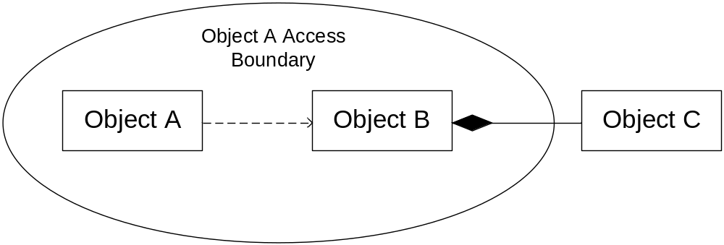
迪米特法则
迪米特法则分析
  迪米特法则可分为狭义法则和广义法则。在狭义的迪米特法则中，如果两个类之间不必彼此直接通信，那么这两个类就不应当发生直接的相互作用，如果其中的一个类需要调用另一个类的某一个方法的话，可以通过第三者转发这个调用。

Slide 65
迪米特法则
迪米特法则分析
  狭义的迪米特法则：可以降低类之间的耦合，但是会在系统中增加大量的小方法并散落在系统的各个角落，它可以使一个系统的局部设计简化，因为每一个局部都不会和远距离的对象有直接的关联，但是也会造成系统的不同模块之间的通信效率降低，使得系统的不同模块之间不容易协调。
  广义的迪米特法则：指对对象之间的信息流量、流向以及信息的影响的控制，主要是对信息隐藏的控制。信息的隐藏可以使各个子系统之间脱耦，从而允许它们独立地被开发、优化、使用和修改，同时可以促进软件的复用，由于每一个模块都不依赖于其他模块而存在，因此每一个模块都可以独立地在其他的地方使用。一个系统的规模越大，信息的隐藏就越重要，而信息隐藏的重要性也就越明显。

Slide 66
迪米特法则
迪米特法则分析
  迪米特法则的主要用途在于控制信息的过载：
    在类的划分上，应当尽量创建松耦合的类，类之间的耦合度越低，就越有利于复用，一个处在松耦合中的类一旦被修改，不会对关联的类造成太大波及；
    在类的结构设计上，每一个类都应当尽量降低其成员变量和成员函数的访问权限；
    在对其他类的引用上，一个对象对其他对象的引用应当降到最低。

Slide 67
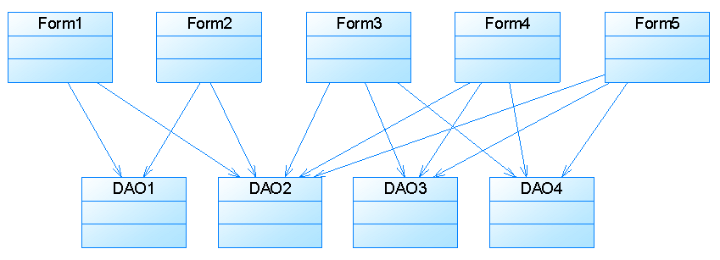
迪米特法则
迪米特法则实例
  实例说明
    某系统界面类(如Form1、Form2等类)与数据访问类(如DAO1、DAO2等类)之间的调用关系较为复杂，如图所示：

Slide 68
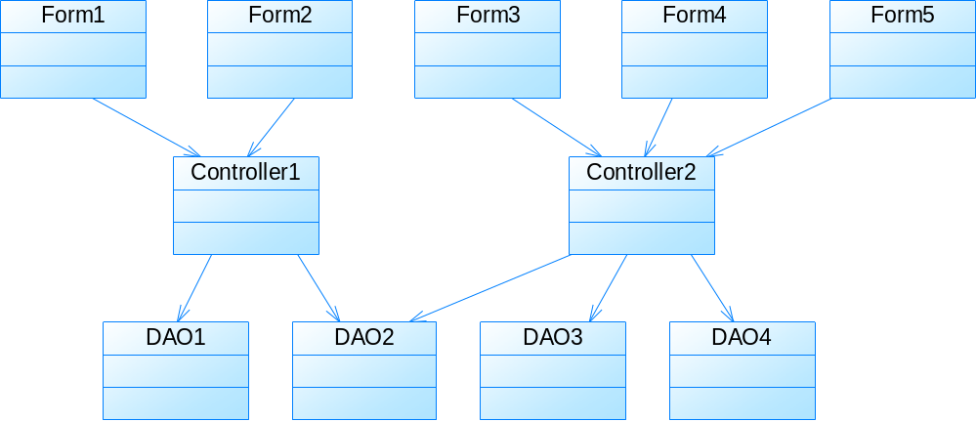
迪米特法则
迪米特法则实例
  实例解析

Slide 69
6.3 面向对象设计模式
概述
设计模式（Design pattern）是一套被反复使用、多数人知晓
的、经过分类编目的、代码设计经验的总结。
为何提倡设计模式？
根本原因是为了代码复用，增加可维护性 。
设计模式有助于对框架结构的理解，成熟的框架通常使用了多
种设计模式。
设计模式通过实现面向对象七大原则，从而达到了代码复用、
增加可维护性的目的。

Slide 70
设计模式的类型
在设计模式经典著作《 GOF95 》（Design Patterns: Elements of Reusable Object-Oriented Software)中，设计模式从应用的角度被分为三个大的类型
  创建型模式
  结构型模式
  行为型模式

Slide 71
创建型设计模式
用来创建对象的模式，抽象了实例化过程
  单例模式 (Singleton)：保证一个类有且仅有一个实例，提供一个全局访问点
  工厂方法 (Factory Method)：父类负责定义创建对象的公共接口，而子类则负责生成具体对象，将类的实例化操作延迟到子类中完成
  抽象工厂(Abstract Factory)：为一个产品族提供统一的创建接口。当需要这个产品族的某一系列的时候，可以从抽象工厂中选出相应的系列创建一个具体的工厂类

Slide 72
创建型设计模式
  建造者模式 (Builder)：将复杂对象的构建与它的表示分离，同样的构建过程可以创建不同的表示。允许用户可以只通过指定复杂对象的类型和内容就可以构建它们，用户不知道内部的具体构建细节
  原型模式 (Prototype)：通过“复制”一个已经存在的实例来返回新的实例,而不是新建实例。被复制的实例就是我们所称的“原型”，这个原型是可定制的。原型模式多用于创建复杂的或者耗时的实例，因为这种情况下，复制一个已经存在的实例使程序运行更高效；或者创建值相等，只是命名不一样的同类数据

Slide 73
结构型设计模式
结构型模式讨论的是类和对象的结构，它采用继承机制来组合接口或实现（类结构型模式），或者通过组合一些对象，从而实现新的功能（对象结构型模式）
  合成（Composite）模式：定义一个接口，使之可以用于单一对象，也可以应用于多个单一对象组成的对象组
  装饰（Decorator）模式：动态给一个对象添加一些额外的职责，就好像给一个物体加上装饰物，完善其功能
  代理（Proxy）模式：在软件系统中，有些对象有时候由于跨越网络或者其他的障碍，而不能够或者不想直接访问另一个对象，如果直接访问会给系统带来不必要的复杂性，这时候可以在客户程序和目标对象之间增加一层中间层，让代理对象来代替目标对象打点一切，这就是代理（Proxy）模式

Slide 74
结构型设计模式
  享元（Flyweight）模式：Flyweight是一个共享对象，它可以同时在不同上下文（Context）使用
  外观（Facade）模式：外观模式为子系统提供了一个更高层次、更简单的接口，从而降低了子系统的复杂度和依赖。这使得子系统更易于使用和管理。外观承担与子系统中类交互的责任
  桥梁（Bridge）模式：桥梁模式的用意是将问题的抽象和实现分离开来实现，通过用聚合代替继承来解决子类爆炸性增长的问题
  适配器(Adapter)模式：将一个类的接口适配成用户所期待的接口。一个适配器允许通常因为接口不兼容而不能在一起工作的类工作在一起，做法是将类自己的接口包装在一个已存在的类中

Slide 75
行为型设计模式
着力解决的是类实体之间的通讯关系，希望以面向对象的方式描述一个控制流程
  模版方法（Template Method）：定义了一个算法步骤，并允许子类别为一个或多个步骤提供其实现方式。让子类别在不改变算法架构的情况下，重新定义算法中某些步骤
  观察者（Observer）模式：定义了对象之间一对多的依赖，当这个对象的状态发生改变的时候，多个对象会接受到通知，有机会做出反馈
  迭代子（Iterator）模式：提供一种方法顺序访问一个聚合对象中各个元素, 而又不需暴露该对象的内部表示

Slide 76
行为型设计模式
  责任链（Chain of Responsibility）模式：很多对象由每一个对象对其下一个对象的引用而连接起来形成一条链。请求在这个链上传递，直到链上的某一个对象决定处理此请求。发出这个请求的客户端并不知道链上的哪一个对象最终处理这个请求，这使系统可以在不影响客户端的情况下动态的重新组织链和分配责任
  备忘录（Memento）模式：在不破坏封装性的前提下，捕获一个对象的内部状态，并在该对象之外保存这个状态。这样以后就可将该对象恢复到原先保存的状态
  命令（Command）模式：将请求及其参数封装成一个对象，可以对这些请求排队或记录请求日志，以及支持可撤销操作

Slide 77
行为型设计模式
  状态（State）模式：允许一个“对象”在其内部状态改变的时候改变其行为，即不同的状态，不同的行为
  访问者（Visitor）模式：表示一个作用于某对象结构中的各元素的操作。它使你可以在不改变各元素的类的前提下定义作用于这些元素的新操作
  解释器(Interpreter) 模式：给定一个语言，定义它的文法的一种表示，并定义一个解释器，这个解释器使用该表示来解释语言中的句子
  中介者（Mediator）模式：用一个中介对象来封装一系列的对象交互
  策略（Strategy）模式：定义一组算法，将每个算法都封装起来，并且使它们之间可以互换。策略模式使这些算法在客户端调用它们的时候能够互不影响地变化

Slide 78
单例模式（Singleton）
单例设计模式的特点：
1.单例设计模式保证一个类只有一个实例;
2.要提供一个访问该类对象实例的全局访问点。
单例模式最重要的就是要保证一个类只有一个实例并且这个类
易于被访问。
一个全局类使得一个对象可以被访问，但是这样做却不能防止
你实例化多个对象。

Slide 79
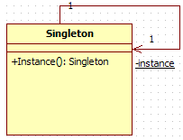
单例模式（Singleton）
单例设计模式的实现：
1.为了避免其它程序过多的建立该类的对象，先禁止其它程序建
立该类对象实例（将构造器私有化）。
2.为了方便其它程序访问该类的对象，只好在本类中自定义一个
对象，由1可知该对象是static的，并对外提供访问方式。

Slide 80
单例模式（Singleton）
单例模式具体实现有两种：
懒汉式
class Singleton {
private static Singleton instance=null;
private Singleton(){}
public static Singleton getInstance() {
if(instance==null) {
instance=new Singleton();
}
return instance;
}
}

Slide 81
单例模式（Singleton）
饿汉式
class Singleton {
private static Singleton instance=new Singleton();
private Singleton(){}
public static Singleton getInstance() {
return instance;
}
}

Slide 82
单例模式（Singleton）
饿汉式(总结)
对象预先加载，线程是安全的，在类创建好的同时对象生成，
调用获得对象实例的方法反应速度快，代码简练。
懒汉式(总结)
对象延迟加载，效率高，只有在使用的时候才实例化对象，若
设计不当线程会不安全，代码相对于饿汉式复杂，第一次加
载类对象的时候反应不快。

Slide 83
建造者（Builder）模式
建造者模式的由来
在软件系统中，有时候面临着“一个复杂对象”的创建工作
  其通常由各个部分的子对象用一定的算法构成
  或者按一定的步骤组合而成
这个复杂对象的各个部分经常面临着剧烈的变化，但是将它们组合在一起的算法却相对稳定

Slide 84
建造者模式的由来
在实际生活中，有很多这样的例子：
  譬如一个房屋的构建。创建过程基本不变,但是门窗等组件却是易变的。
  又如组装一台电脑，组装过程基本不变，可由主板、CPU、内存等按某种固定的方式组装。但主板、CPU、内存等“部件”本身会经常应需求发生变化

Slide 85
建造者模式的由来
如何应对这种变化？如何提供一种“封装机制”来隔离出“复杂对象的各个部分”的变化，从而保持系统中的“稳定构建算法或步骤”不随着需求改变而改变？这就是我们要说的建造者模式

Slide 86
建造者模式的意图和适用性
模式的意图
  Separate the construction of a complex object from its representation so that the same construction process can create different representation. – GoF
  将一个复杂对象的构建过程与其表示相分离，使得同样的构建过程可以创建不同的表示

Slide 87
建造者模式的意图和适用性
以下情况可以使用建造者模式
  需要生成的产品对象有复杂的内部结构
  创建复杂对象的算法稳定，或建造者模式可以强迫生成一定的顺序
  当构造过程允许被构造的对象有不同的表示时

Slide 88
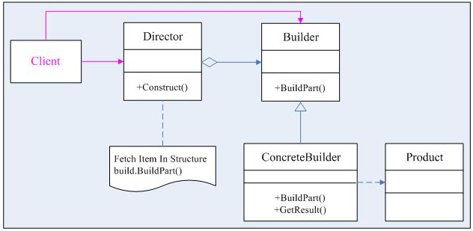
建造者模式的结构和参与者
建造者模式结构图

Slide 89
建造者模式的结构和参与者
1）Builder
为创建一个Product对象的各个部件指定抽象接口。
2）ConcreteBuilder
实现Builder的接口以构造和装配该产品的各个部件。
定义并明确它所创建的表示。
提供一个检索产品的接口
3）Director
构造一个使用Builder接口的对象。定义了构造产品的每个步骤，指明如何借助Builder生产产品的过程。
4）Product
表示被构造的复杂对象，包含定义组成部件的类。ConcreteBuilder创建该产品的内部表示并定义它的装配过程。

Slide 90
应用举例
模拟组装一台电脑
假设电脑由主板、CPU和内存三个部件构成

Slide 91
应用举例
//定义产品角色
public class Computer
{
//电脑中零件的集合
List<string> parts = new List<string>();
//添加零件
public void add(string part)
{parts.Add(part);}
//展示组装完成的电脑
public void Show()
{ Console.WriteLine(”\n 这是一台电脑，它包括：”) ；
foreach(string part in parts)
{Console.Write(part);}
}
}

Slide 92
应用举例
//定义抽象的Builder
public abstract class Builder
{
//添加主板
public abstract void addMainBoard();
//添加CPU
public abstract void addCPU();
//添加内存
public abstract void addMemory();
//获取组装好的产品
public abstract Computer GetComputer();
}

Slide 93
应用举例
//具体建造者，建造一台高性能计算机
public class HighPerformanceComputer : Builder
{
private Computer HPcomputer = new Computer();
public override void AddMainBoard()//具体装主板的方法
{HPComputer.add(“高档主板”);}
public override void AddCPU()//具体装CPU的方法
{HPComputer.add(“双核 4.0GHz”);}
public override void AddMemory() //具体装内存的方法
{HPComputer.add(“4GB内存”);}
public override void GetComputer() //具体获得产品的方法
{return HPComputer;}
}

Slide 94
应用举例
//具体建造者，建造一台普通性能计算机
public class OrdinaryComputer : Builder
{
private Computer Ocomputer = new Computer();
public override void AddMainBoard()//具体装主板的方法
{OComputer.add(“中档主板”);}
public override void AddCPU() //具体装CPU的方法
{OComputer.add(“P4 2.0GHz”);}
public override void AddMemory() //具体装内存的方法
{OComputer.add(“512MB内存”);}
public override void GetComputer() //具体获得产品的方法
{return OComputer;}
}

Slide 95
应用举例
//定义指挥者类
public class Director
{
public abstract void Construct(Builder builder)
{
builder.AddMainBoard();
builder.AddCPU();
builder.AddMemory();
}
}

Slide 96
应用举例
//客户端代码
static void Main(string[] args)
{
//创建一个指挥者，用来指挥组装计算机
Director director = new Director();
//高性能计算机的Builder
Builder b1 = new HighPerformanceComputer();
//创建一台高性能计算机
director.Construct(b1);
//获取一台高性能计算机
Computer HighPerformanceComputer = b1.GetComputer();
//展示一台高性能计算机
HighPerformanceComputer.Show();
}

Slide 97
建造者模式的优缺点
模式优点
  客户端不必知道产品内部组成的细节，将产品本身与产品的创建过程解耦，使得相同的创建过程可以创建不同的产品对象
  每一个具体建造者都相对独立，与其他的具体建造者无关，因此可以很方便地替换具体建造者或增加新的具体建造者，扩展方便，符合开闭原则
  可以更加精细地控制产品的创建过程
模式缺点
  建造者模式所创建的产品一般具有较多的共同点，其组成部分相似，如果产品之间的差异性很大，不适合使用建造者模式，因此其使用范围受到一定的限制
  如果产品的内部变化复杂，可能会需要定义很多具体建造者类来实现这种变化，导致系统变得很庞大，增加了系统的理解难度和运行成本

Slide 98
课堂练习
设计游戏场景中的房屋
假设房屋由五个部分组成：地板、墙壁、窗户、门和天花板
Big Room：地板*4+墙壁*4+窗户*2+门*2+天花板*1
Small Room：地板*2+墙壁*4+窗户*1+门*1+天花板*1
游戏中需要1个Big Room和1个Small Room,
请写出使用构建者模式的代码

Slide 99
//定义产品角色
public class Room
{
//房间中“零件”的集合
List<string> parts = new List<string>();
//添加“零件”
public void add(string part)
{parts.Add(part);}
//展示组装完成的房间
public void Show()
{ Console.WriteLine(”这是一间房间，它包括：\n”) ；
foreach(string part in parts)
{Console.Write(part);}
}
}

Slide 100
public abstract class Builder//定义一个抽象创建者
{
public abstract void BuildFloor();//地板
public abstract void BuildDoor();//门
public abstract void BuildWindows();//窗户
public abstract void BuildWall();//墙壁
public abstract void BuildCeiling()//天花板
public abstract Room GetRoom();//获取组装好的房屋
}

Slide 101
public class BigRoom : Builder
{
private Room Bigroom = new Room();
{
public override void BuildDoor()
{Bigroom.add(“Door*2”);}
public override void BuildFloor()
{Bigroom.add(“Floor*4”); }
public override void BuildWindows()
{Bigroom.add(“Window*2”); }
public override void BuildWall()
{Bigroom.add(“Wall*4”);}
public override void BuildCeiling()
{Bigroom.add(“Ceiling*1”); }
public override House GetRoom()
{Return Bigroom;}
}
}

Slide 102
public class SmallRoom : Builder
{
private House Smallroom = new Room();
{
public override void BuildDoor()
{Smallroom.add(“Door*1”);}
public override void BuildFloor()
{Smallroom.add(“Floor*2”); }
public override void BuildWindows()
{Smallroom.add(“Window*1”); }
public override void BuildWall()
{Smallroom.add(“Wall*4”);}
public override void BuildCeiling()
{Smallroom.add(“Ceiling*1”); }
public override Room GetRoom()
{Return Smallroom;}
}
}

Slide 103
public class GameManager//定义一个指挥者
{
public static Room CreateRoom(Builder builder)
{
builder.BuildFloor();
builder.BuildDoor();
builder.Buildwall();
builder.BuildWindows();
builder.BuildCeiling();
}
}

Slide 104
观察者模式
观察者模式的由来
模式动机
  建立一种对象与对象之间的依赖关系，一个对象发生改变时将自动通知其他对象，其他对象将相应做出反应。在此，发生改变的对象称为观察目标，而被通知的对象称为观察者，一个观察目标可以对应多个观察者，而且这些观察者之间没有相互联系，可以根据需要增加和删除观察者，使得系统更易于扩展，这就是观察者模式的模式动机。
  实例
  某些寻找工作的人对“求职中心”的职业需求信息的变化非常关心，很想跟踪“求职中心”中职业需求信息的变化。“求职者”可以让“求职中心”把自己登记下来，这样求职中心就会及时通知她最新的职业信息需求。

Slide 105
观察者模式定义
观察者模式
  定义对象间的一种一对多依赖关系，使得每当一个对象状态发生改变时，其相关依赖对象皆得到通知并被自动更新。观察者模式又叫做发布-订阅（Publish/Subscribe）模式、模型-视图（Model/View）模式、源-监听器（Source/Listener）模式或从属者（Dependents）模式。

Slide 106
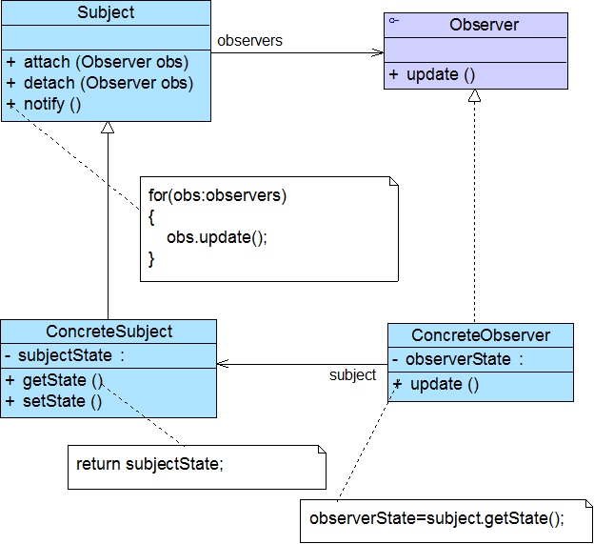

Slide 107
观察者模式结构
观察者模式包含如下角色
  Subject: 抽象目标
  ConcreteSubject: 具体目标
  Observer: 观察者接口
  ConcreteObserver: 具体观察者

Slide 108
观察者模式分析
  观察者模式描述了如何建立对象与对象之间的依赖关系，如何构造满足这种需求的系统。
  这一模式中的关键对象是观察目标和观察者，一个目标可以有任意数目的与之相依赖的观察者，一旦目标的状态发生改变，所有的观察者都将得到通知。
  作为对这个通知的响应，每个观察者都将即时更新自己的状态，以与目标状态同步，这种交互也称为发布-订阅(publish-subscribe)。目标是通知的发布者，它发出通知时并不需要知道谁是它的观察者，可以有任意数目的观察者订阅它并接收通知。

Slide 109
应用举例
例：有一个大学毕业生和一个归国留学者都希望能及时知道求职中心最新的职业需求信息。
1．目标 : Subject.java
public interface Subject{
public void addObserver(Observer o);
public void deleteObserver(Observer o);
public void notifyObservers( );
}

Slide 110
2．观察者: Obsever.java
public interface Observer {
public void hearTelephone(String heardMess);
}
hearTelephone( )用来更新数据

Slide 111
3．具体目标 SeekJobCenter.java
import java.util.ArrayList;
public class SeekJobCenter implements Subject {
String mess;
boolean changed;
ArrayList<Observer> personList;
SeekJobCenter( ){
personList=new ArrayList<Observer>( );
mess="";
changed=false;
}

Slide 112
public void addObserver(Observer o){
if( ! ( personList.contains(o) ) )
personList.add(o);
}
public void deleteObserver(Observer o){
if(personList.contains(o))
personList.remove(o);
}

Slide 113
public void notifyObservers(){
if(changed){
for(int i=0;i<personList.size();i++) {
Observer observer=personList.get(i);
observer.hearTelephone(mess); }
changed=false;
}
}
public void giveNewMess(String str){
if(str.equals(mess))
changed=false;
else{ mess=str;
changed=true; }
}
}

Slide 114
4．具体观察者_1 UniversityStudent.java
import java.io.*;
public class UniverStudent implements Observer{
Subject subject;
File myFile;
UniverStudent(Subject subject,String fileName){
this.subject=subject;
subject.addObserver(this); //使当前实例成为subject所引用的具体主题的观察者
myFile=new File(fileName);
}
public void hearTelephone(String heardMess){
try{ RandomAccessFile out=new RandomAccessFile(myFile,"rw");
out.seek(out.length());
byte [] b=heardMess.getBytes();
out.write(b); //更新文件中的内容
System.out.print("我是一个大学生,");
System.out.println("我向文件"+myFile.getName()+"写入如下内容:");
System.out.println(heardMess);
}
catch(IOException exp){
System.out.println(exp.toString());
}
}
}

Slide 115
4．具体观察者_2 HaiGui.java
import java.io.*;
import java.util.regex.*;
public class HaiGui implements Observer{
Subject subject;
File myFile;
HaiGui(Subject subject,String fileName){
this.subject=subject;
subject.addObserver(this); //使当前实例成为subject所引用的具体主题的观察者
myFile=new File(fileName);
}
public void hearTelephone(String heardMess){
try{ boolean boo=heardMess.contains("java程序员")||heardMess.contains("软件");
if(boo){
RandomAccessFile out=new RandomAccessFile(myFile,"rw");
out.seek(out.length());
byte [] b=heardMess.getBytes();
out.write(b);
System.out.print("我是一个海归,");
System.out.println("我向文件"+myFile.getName()+"写入如下内容:");
System.out.println(heardMess);
}
else{
System.out.println("我是海归,这次的信息中没有我需要的信息");
}
}
catch(IOException exp){
System.out.println(exp.toString());
}
}
}

Slide 116
5．应用 Application.java
public class Application{
public static void main(String args[]){
SeekJobCenter center=new SeekJobCenter();
UniverStudent zhangLin=
new UniverStudent(center,"A.txt");
HaiGui wangHao=new HaiGui(center,"B.txt");
center.giveNewMess("腾辉公司需要10个java程序员。");
center.notifyObservers();
center.giveNewMess("海景公司需要8个动画设计师。");
center.notifyObservers();
center.giveNewMess("仁海公司需要9个电工。");
center.notifyObservers();
}

Slide 117
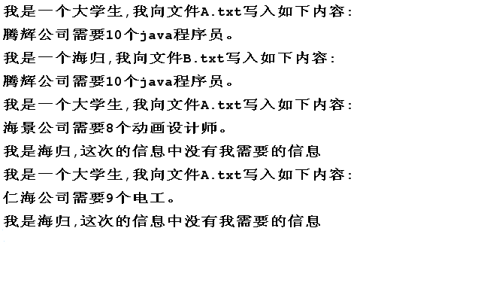
运行结果

Slide 118
观察者模式的优点
  具体目标和具体观察者是松耦合关系。由于目标接口仅仅依赖于观察者接口，因此具体目标只是知道它的观察者是实现观察者接口的某个类的实例，但不需要知道具体是哪个类。同样，由于观察者仅仅依赖于目标接口，因此具体观察者只是知道它依赖的目标是实现目标接口的某个类的实例，但不需要知道具体是哪个类。
  观察模式满足“开-闭原则”。目标接口仅仅依赖于观察者接口，这样，我们就可以让创建具体目标的类也仅仅是依赖于观察者接口，因此如果增加新的实现观察者接口的类，不必修改创建具体目标的类的代码。同样，创建具体观察者的类仅仅依赖于目标接口，如果增加新的实现目标接口的类，也不必修改创建具体观察者类的代码。

Slide 119
观察者模式的缺点
    如果一个观察目标对象有很多直接和间接的观察者的话，将所有的观察者都通知到会花费很多时间。
    如果在观察者和观察目标之间有循环依赖的话，观察目标会触发它们之间进行循环调用，可能导致系统崩溃。
    观察者模式没有相应的机制让观察者知道所观察的目标对象是怎么发生变化的，而仅仅只是知道观察目标发生了变化。

Slide 120
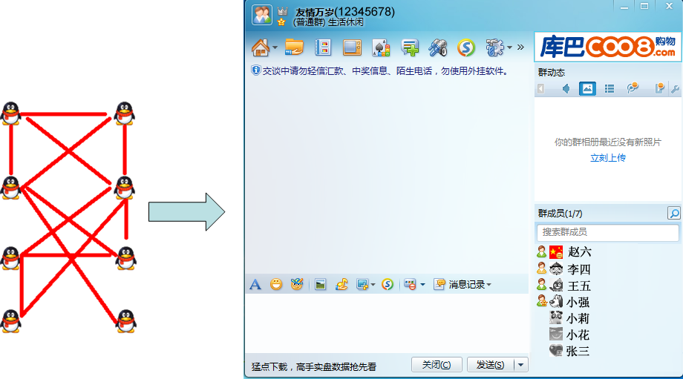
中介者模式
中介者模式的由来

Slide 121
中介者模式的由来
  在用户与用户直接聊天的设计方案中，用户对象之间存在很强的关联性，将导致系统出现如下问题：
  系统结构复杂：对象之间存在大量的相互关联和调用，若有一个对象发生变化，则需要跟踪和该对象关联的其他所有对象，并进行适当处理。
  对象可重用性差：由于一个对象和其他对象具有很强的关联，若没有其他对象的支持，一个对象很难被另一个系统或模块重用，这些对象表现出来更像一个不可分割的整体，职责较为混乱。
  在面向对象的软件设计与开发过程中，根据“单一职责原则”，我们应该尽量将对象细化，使其只负责或呈现单一的职责。
  对于一个模块，可能由很多对象构成，而且这些对象之间可能存在相互的引用，为了减少对象两两之间复杂的引用关系，使之成为一个松耦合的系统，我们需要使用中介者模式，这就是中介者模式的模式动机。

Slide 122
中介者模式定义
中介者模式定义
  用一个中介对象来封装一系列的对象交互，中介者使各对象不需要显式地相互引用，从而使其耦合松散，而且可以独立地改变它们之间的交互。

Slide 123
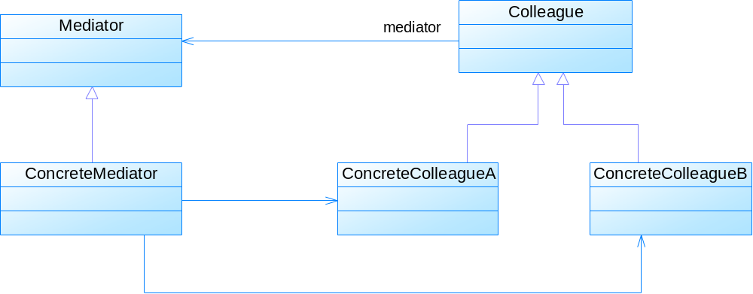
中介者模式结构

Slide 124
中介者模式结构
  中介者模式包含如下角色：
  Mediator: 抽象中介者
  ConcreteMediator: 具体中介者
  Colleague: 抽象同事类
  ConcreteColleague: 具体同事类

Slide 125
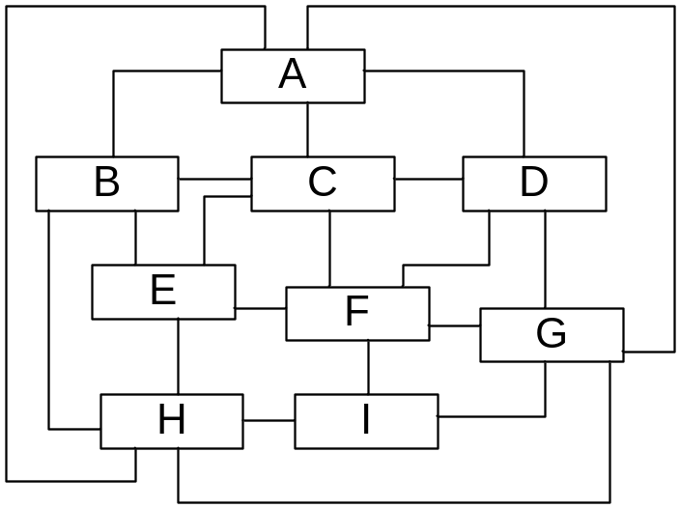
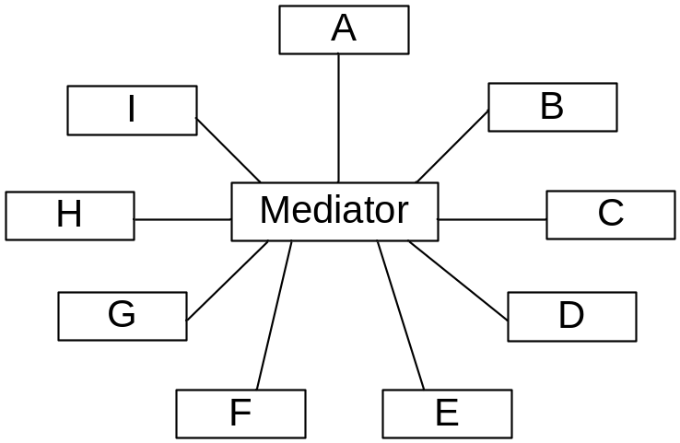
中介者模式分析
  中介者模式可以使对象之间的关系数量急剧减少：

Slide 126
中介者模式分析
  中介者承担两方面的职责：
  中转作用（结构性）：通过中介者提供的中转作用，各个同事对象就不再需要显式引用其他同事，当需要和其他同事进行通信时，通过中介者即可。该中转作用属于中介者在结构上的支持。
  协调作用（行为性）：中介者可以更进一步的对同事之间的关系进行封装，同事可以一致地和中介者进行交互，而不需要指明中介者需要具体怎么做，中介者根据封装在自身内部的协调逻辑，对同事的请求进行进一步处理，将同事成员之间的关系行为进行分离和封装。该协调作用属于中介者在行为上的支持。

Slide 127
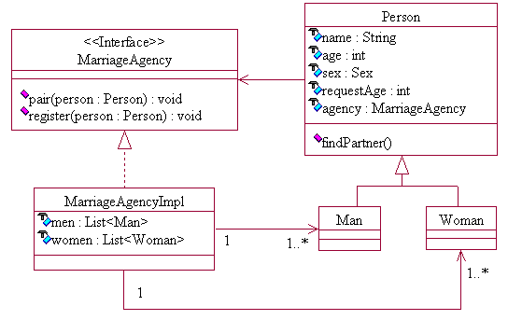
应用举例

Slide 128
1．抽象中介者 : MarriageAgency.java
public interface MarriageAgency {
void pair(Person person); // 为person配对
void register(Person person); // 注册会员
}

Slide 129
2．抽象同事类: Person.java
public abstract class Person {
String name; // 姓名
int age; // 年龄
Sex sex; // 性别
int requestAge; // 要求对象的年龄。对对象只有这一个要求
MarriageAgency agency; // 婚姻中介
public Person(String name, int age, Sex sex, int requestAge,
MarriageAgency agency) {
this.name = name;
……
agency.register(this); // 注册会员
}
// 寻找对象
public void findPartner() {
agency.pair(this);
}
}
enum Sex {MALE, FEMALE;}

Slide 130
3．具体中介者 : MarriageAgencyImpl.java
public class MarriageAgencyImpl implements MarriageAgency {
List<Man> men = new ArrayList<Man>(); // 男会员
List<Woman> women = new ArrayList<Woman>(); // 女会员
public void register(Person person) {
if (person.sex == Sex.MALE)
men.add((Man) person);
else if (person.sex == Sex.FEMALE)
women.add((Woman) person);
}
public void pair(Person person) {
if (person.sex == Sex.MALE) {
for (Woman w : women)
if (w.age == person.requestAge) {
System.out.println(person.name + "和" + w.name + "配对成功");
return;
}
} else if (person.sex == Sex.FEMALE) {
for (Man m : men)
if (m.age == person.requestAge) {
System.out.println(person.name + "和" + m.name + "配对成功");
return;
}
}
System.out.println("没有为" + person.name + "找到合适的对象");
}
}

Slide 131
4．具体同事类1 : Man.java
public class Man extends Person {
public Man(String name, int age, int requestAge,
MarriageAgency agency) {
super(name, age, Sex.MALE, requestAge, agency);
}
}

Slide 132
5．具体同事类2: Woman.java
public class Woman extends Person {
public Woman(String name, int age, int requestAge,
MarriageAgency agency) {
super(name, age, Sex.FAMALE, requestAge, agency);
}
}

Slide 133
6．测试类: Test.java
public class Test {
public static void main(String[] args) {
MarriageAgency agency = new MarriageAgencyImpl();
Person m1 = new Man("John", 20, 18, agency);
Person m2 = new Man("Mike", 27, 25, agency);
Person w1 = new Woman("Mary", 25, 27, agency);
Person w2 = new Woman("Jane", 20, 22, agency);
m1.findPartner();
m2.findPartner();
}

Slide 134
中介者模式优缺点
  中介者模式的优点
  简化了对象之间的交互
  将各同事解耦
  减少子类生成
  可以简化各同事类的设计和实现
  中介者模式的缺点
  在具体中介者类中包含了同事之间的交互细节，可能会导致具体中介者类非常复杂，使得系统难以维护。

